Slide 1
Maximiser votre productivité en rendant votre clavier programmable ergonomique
Alexandre Navarro @alex_j_navarro

Slide 2
Introduction
De la machine à écrire au clavier
Caractéristiques d’un clavier ergonomique
Rendre votre clavier ergonomique en le programmant

Slide 3
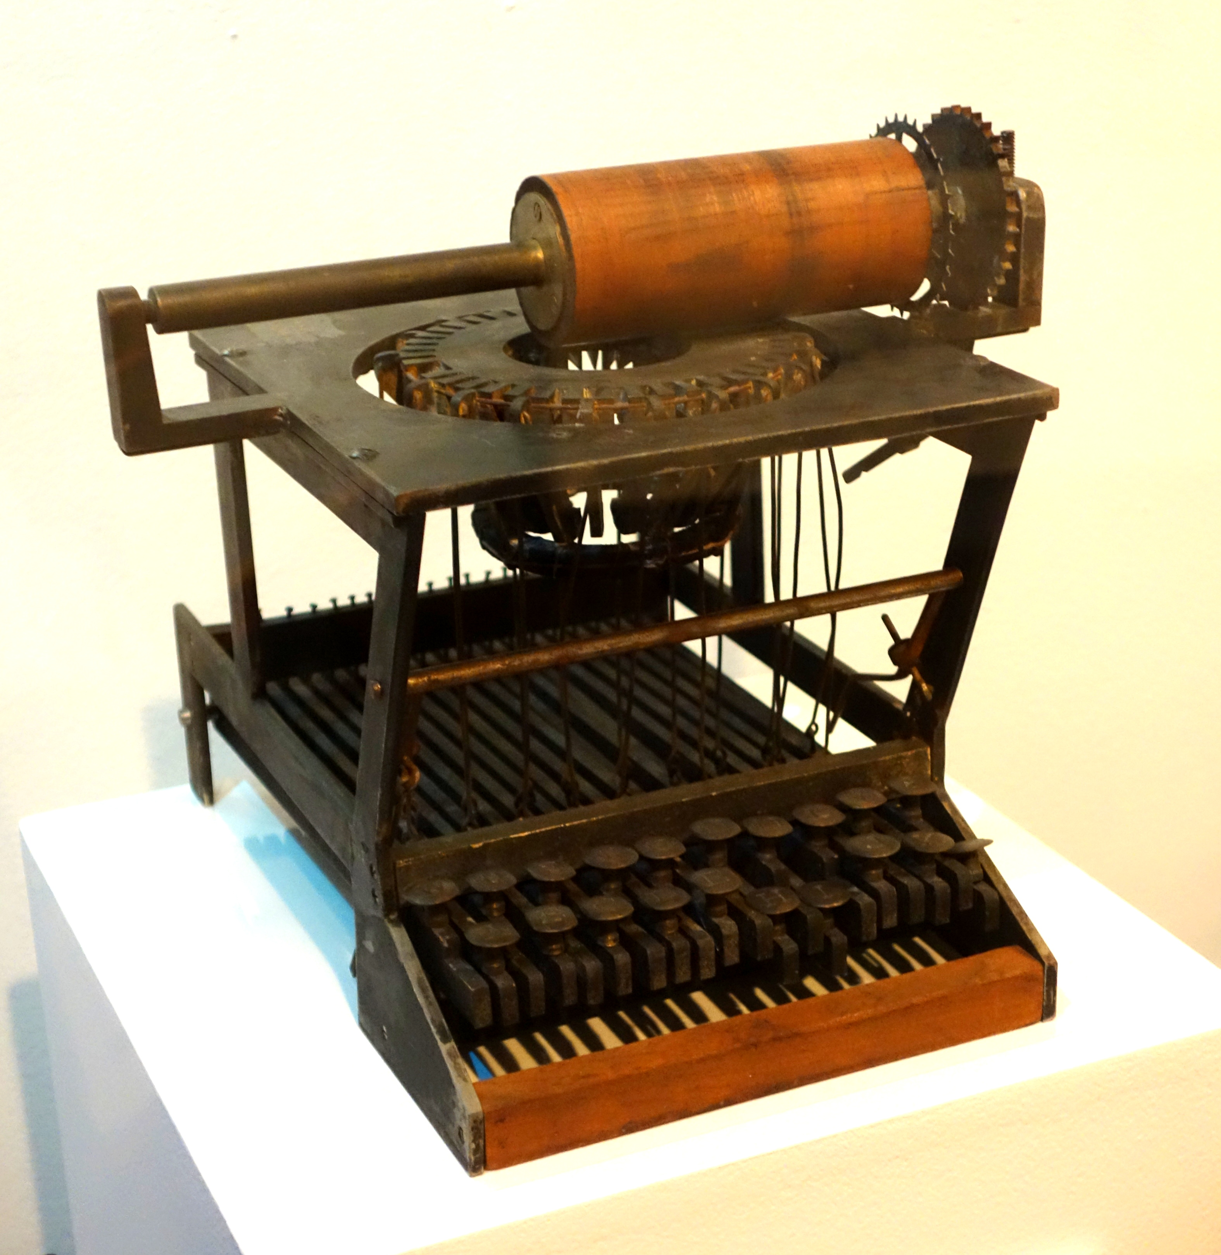
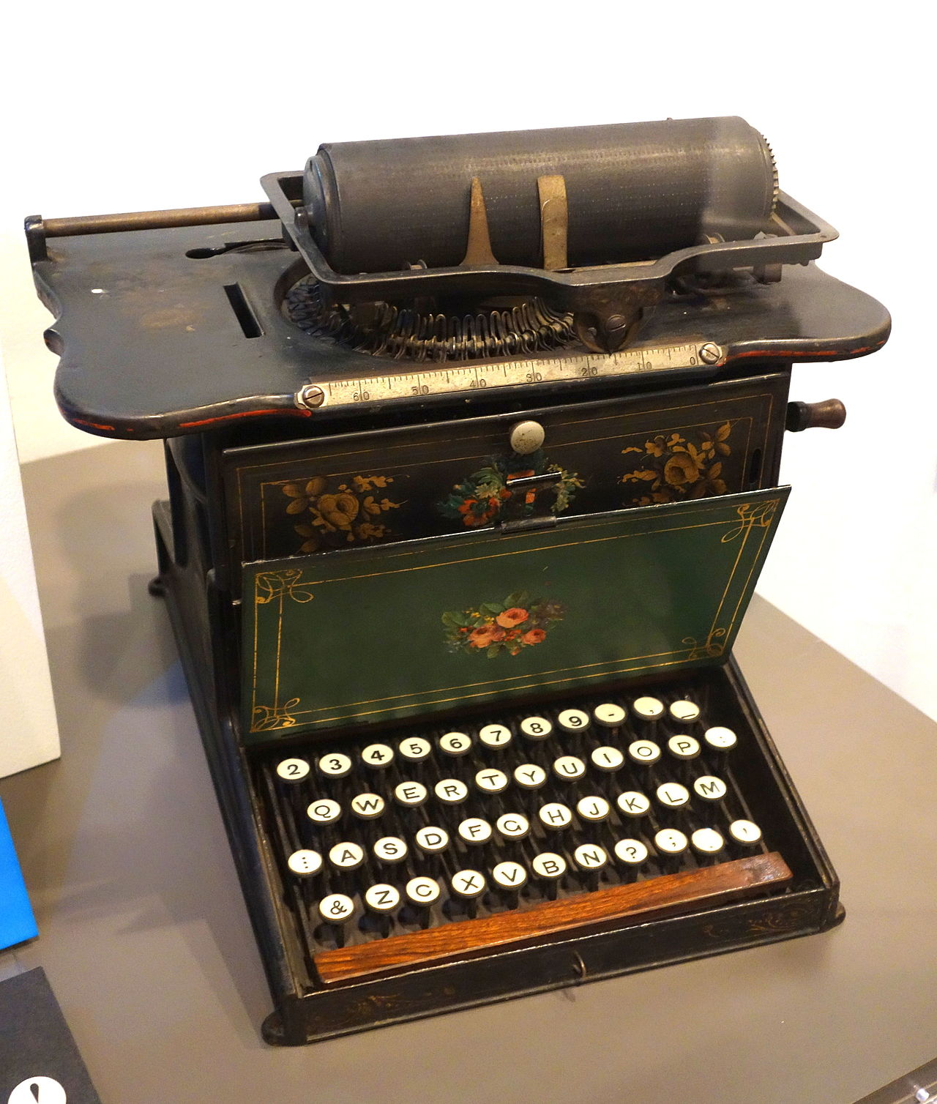
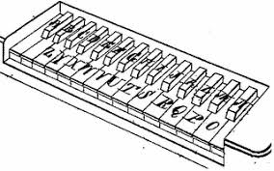
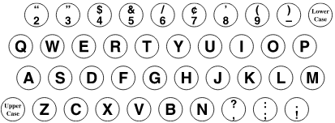
Machines à écrire Sholes et Glidden
1870 → 1873-74

Slide 4
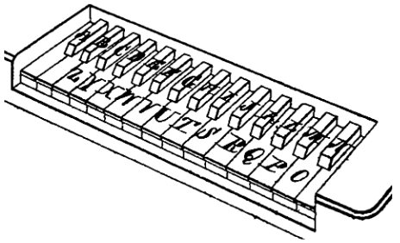
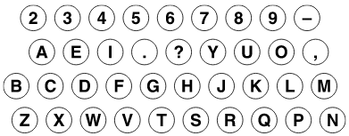
Pourquoi le Qwerty ?
Début 1870 → Avril 1870 → Mars 1873

Slide 5
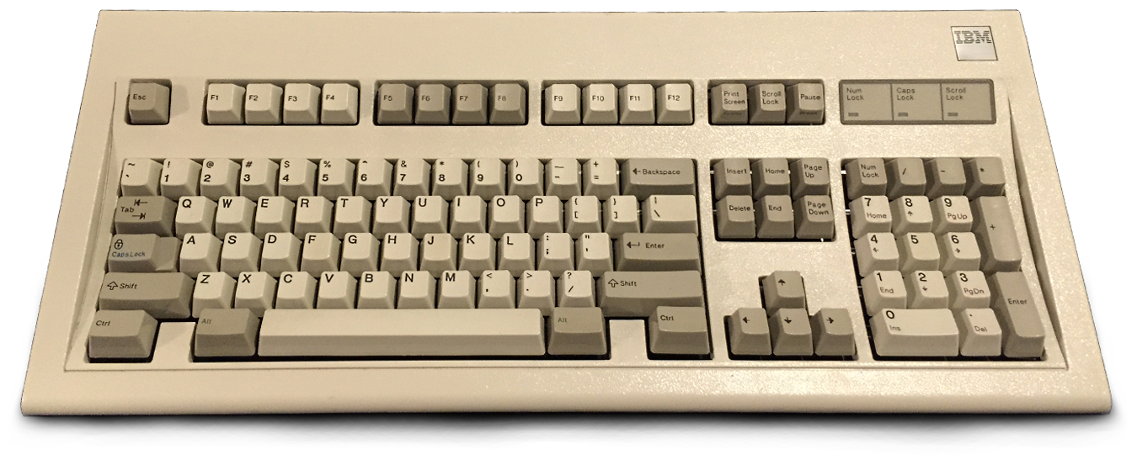
De la machine à écrire vers le clavier
- Disposition des touches en Qwerty
- Alignement décalé des Q → A → Z
- Les rangées de touches sur un plan différent
1874 → 1984

Slide 6
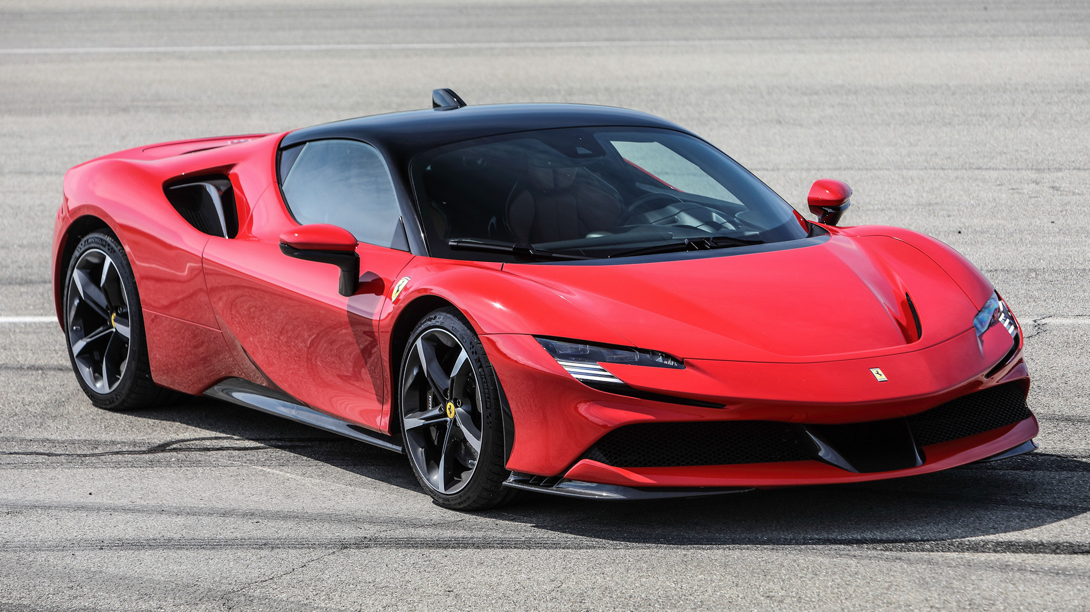
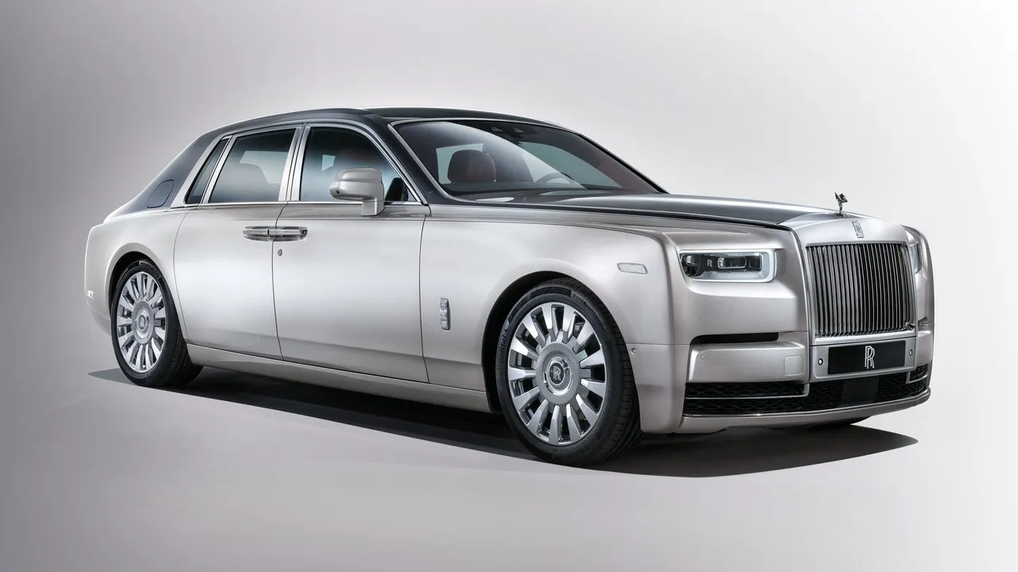
Caractéristiques d’un clavier ergonomique
- Disposition physique des touches
- Disposition des lettres
- Customisation des touches annexes ou séquences
Plus Rapide
Plus confortable

Slide 7
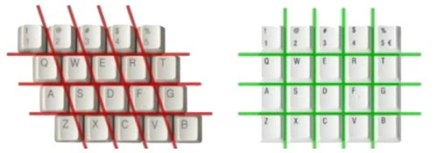
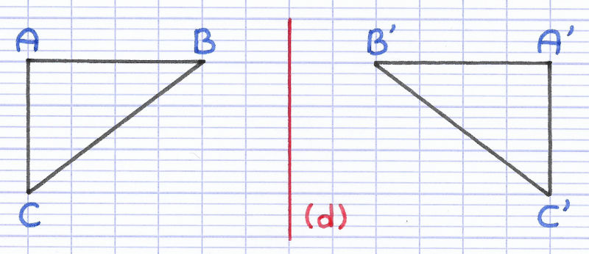

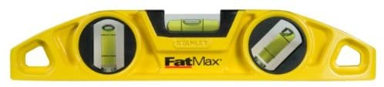
Caractéristiques d’un clavier ergonomique
- Disposition physique des touches
Orthogonal
Symétrique
Plat
Accessible

Slide 8
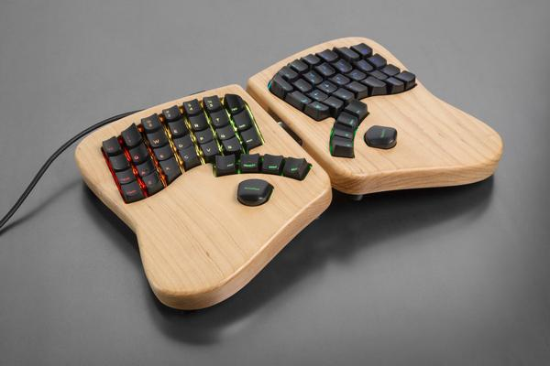
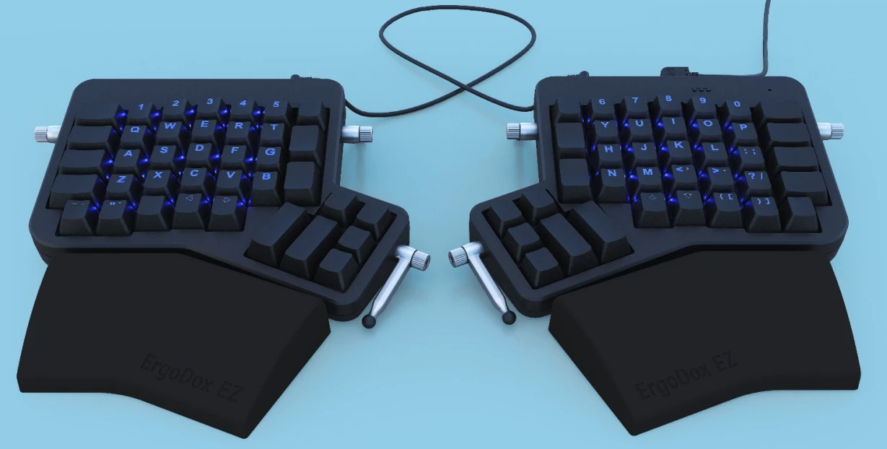
Quelques claviers ergonomiques
Keyboardio Model 01 (2015-2018)
Ergodox EZ (2015)
Typematrix (2003) Kinesys Advantage (1991) Erogodox EZ (2015) Keyboardio Model 01 (2015-2018)

Slide 9
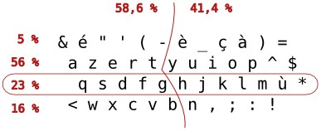
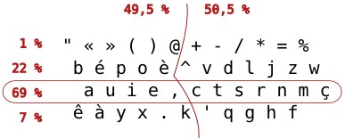
Disposition Ergonomique des lettres
- Touches les + utilisées sur la homerow ou proches
- Doigts différents pour les di/trigrammes fréquents
- Alternance main gauche / droite
Azerty VS Bépo

Slide 10
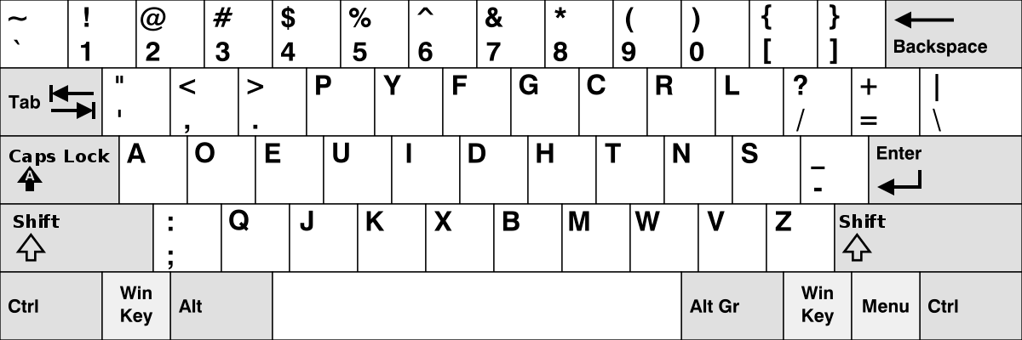
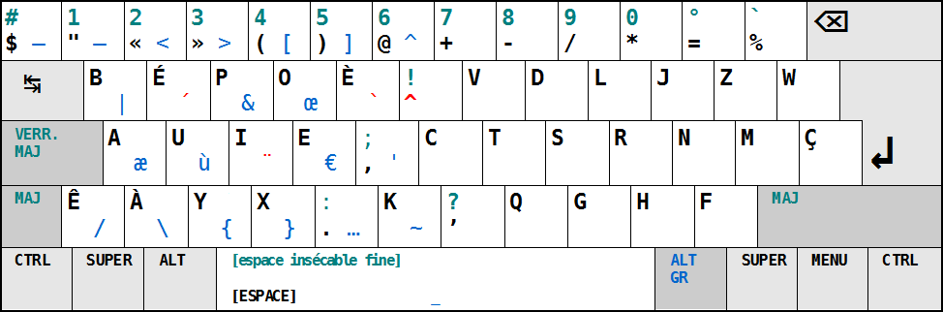
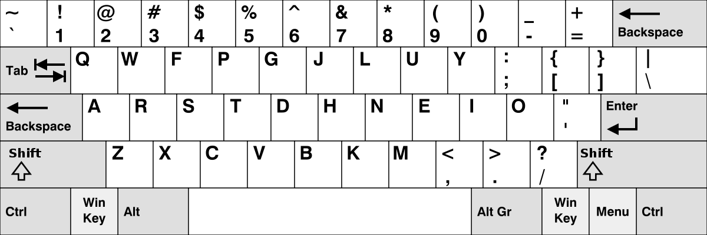
Quelques dispositions
Dvorak (1936)
Bépo (2005)
Colemak (2006)

Slide 11
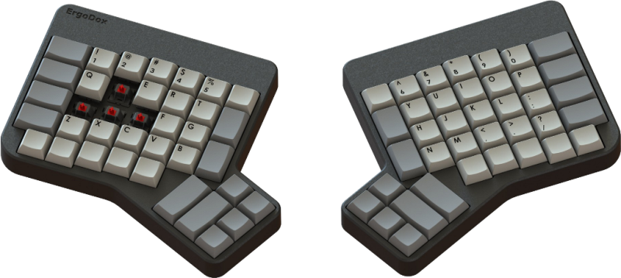
Introduction aux claviers programmables
Premier Ergodox (2011) à monter soi-même
Microcontrolleur programmable
Code C à compiler / Outil Graphique

Slide 12
Features d’un clavier programmable
Layers (différentes couches de touches)
Macro (séquence de touches tapées)
Qukeys (action différente si touche maintenue ou tapée)
OneShot (modifieur tapé)
Leader (matching séquence de touches)
MagicCombos (plusieurs touches tapées simultanément)
TapDance (succession de même touche tapée)

Slide 13
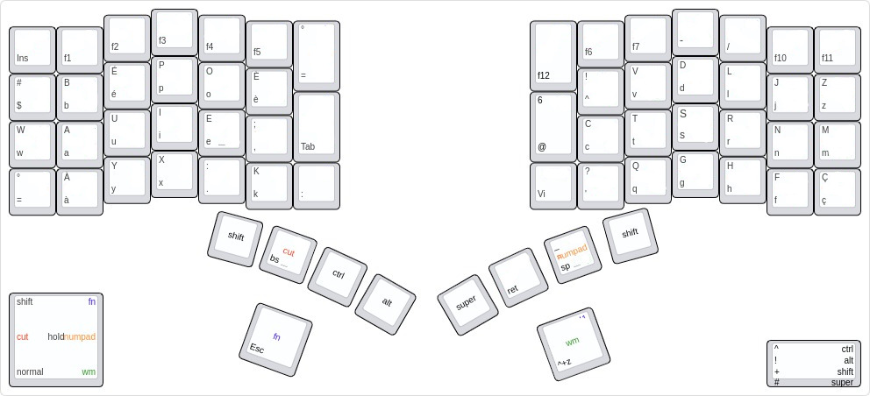
Layer principal
Pouces (Shift / Modifieur / Backspace / Entrée)
Layers (Paume / Pouce)

Slide 14
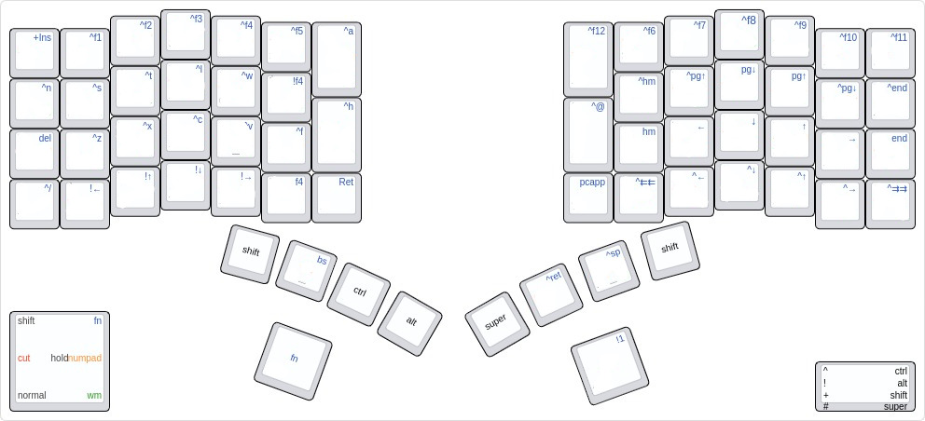
Layer Fn
(paume gauche maintenue)
Shortcuts File / Edit Edition de fichier

Slide 15
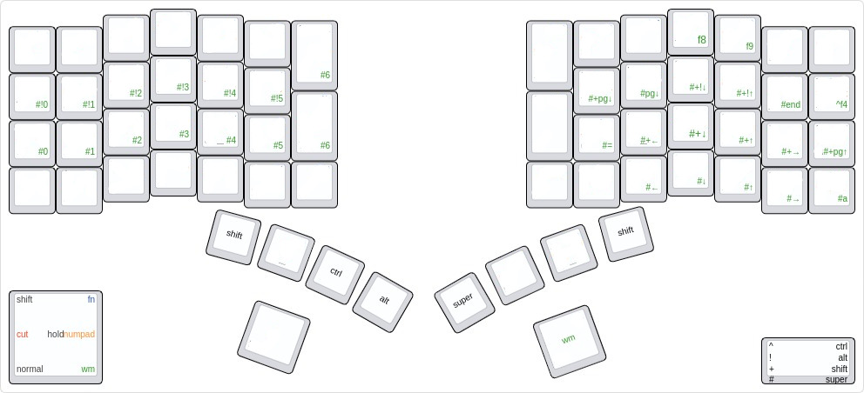
Layer Window Manager
(paume droite maintenue)
Shortcuts Workspace Shortcuts Windows

Slide 16
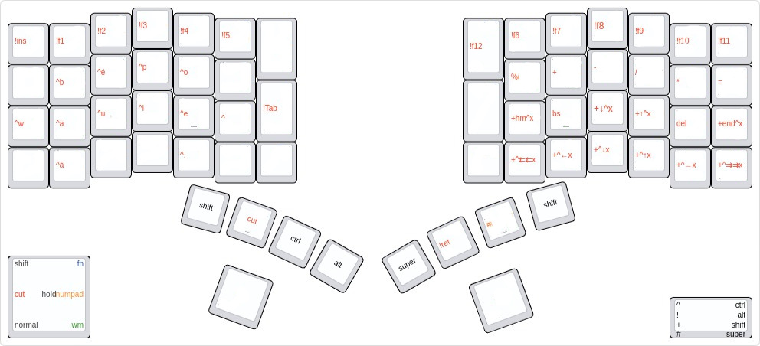
Layer Cut
(pouce gauche maintenu)
Shortcuts Cut

Slide 17
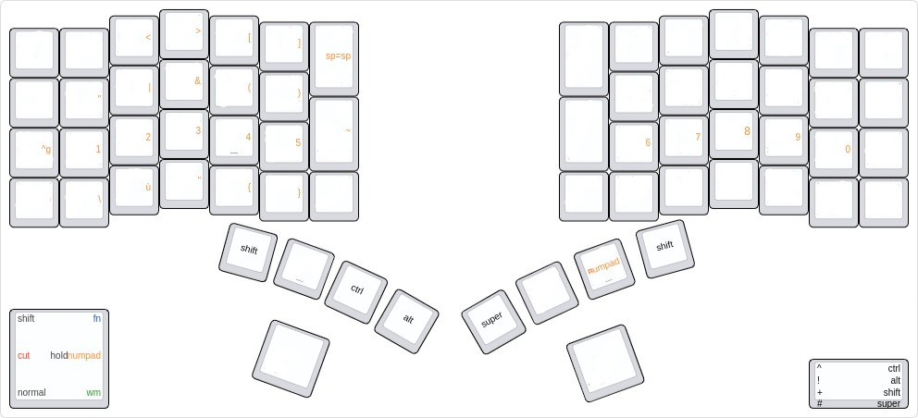
Layer Numpad
(pouce droit maintenu)
Numpad Homerow

Slide 18
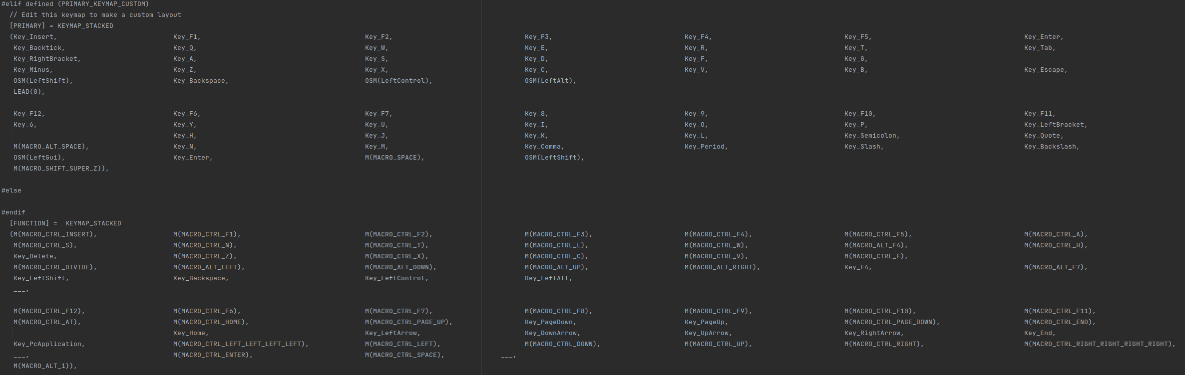
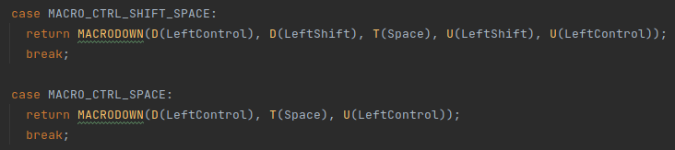
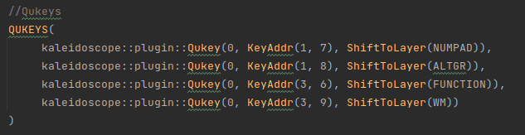
Sample Configuration

Slide 19
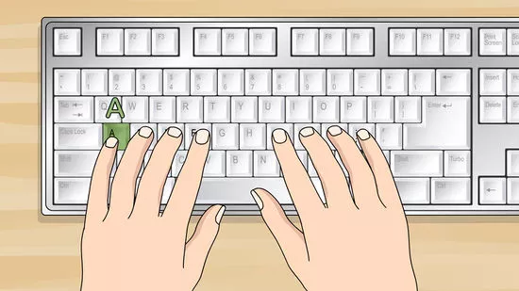
Conseil général : Apprendre à taper
Avec vos 10 doigts
- 1 touche = 1 doigt
- doigts toujours placés sur la rangée du milieu au repos

Slide 20
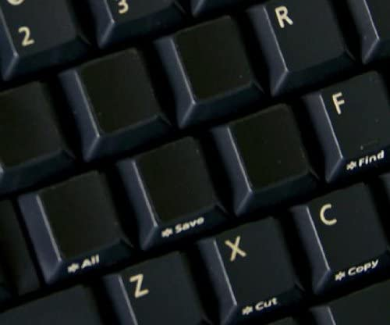
Conseil 1 : Apprendre à taper
en masquant vos touches
- Coller des autocollants pour cacher vos touches

Slide 21
Conseil 2 : Apprendre à taper
en changeant de clavier
Acheter un clavier ergonomique
- blank
- programmable (type ergodox)
Keyboardio Model 01 (2015-2018)
Ergodox EZ (2015)

Slide 22
Conseil 3 : Apprendre à taper
en changeant de disposition
- Français et en anglais : BvoFRak / Bépo
- Qu’en anglais : MTGAP 2.0 / Dvorak
- Anglais avec lettres accentuées : Colemak
Disposition | Score patorjk Anglais | Score patorjk Français
MTGAP | 69
Dvorak | 65
Colemak | 65
Qwerty | 53
BvoFrak | 65 | 67
Bépo | 60 | 65
Azerty | 48 | 49

Slide 23
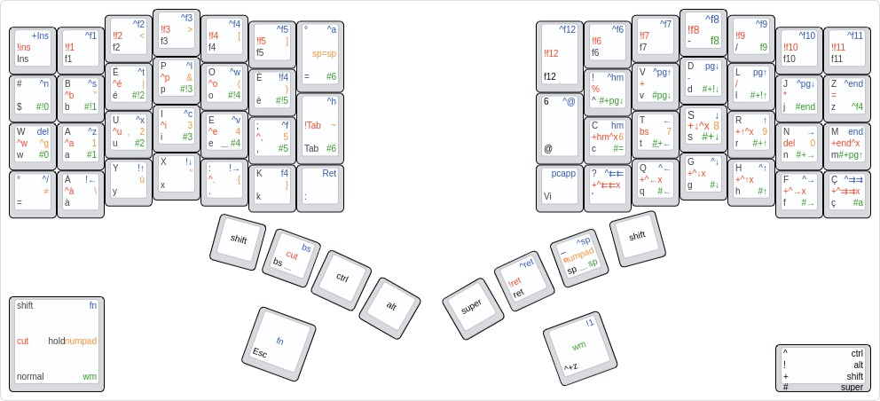
Annexe : ma disposition
https://github.com/alexandrenavarro/Model01-Firmware/blob/master/README-WHY-MY-PERSONAL-LAYOUT.md

